Slide 1
Recherche de stratégies de jeu au Monopoly par simulation informatique
N’ZOULOU Zyad
MPI

Slide 2
Introduction
Procédés stochastiques omniprésents (quant, publicité …)
Des règles connues
Une littérature présente mais très théorique

Slide 3
Sommaire
La modélisation informatique
Premiers résultats et comparaison théorique
Travail restant

Slide 4
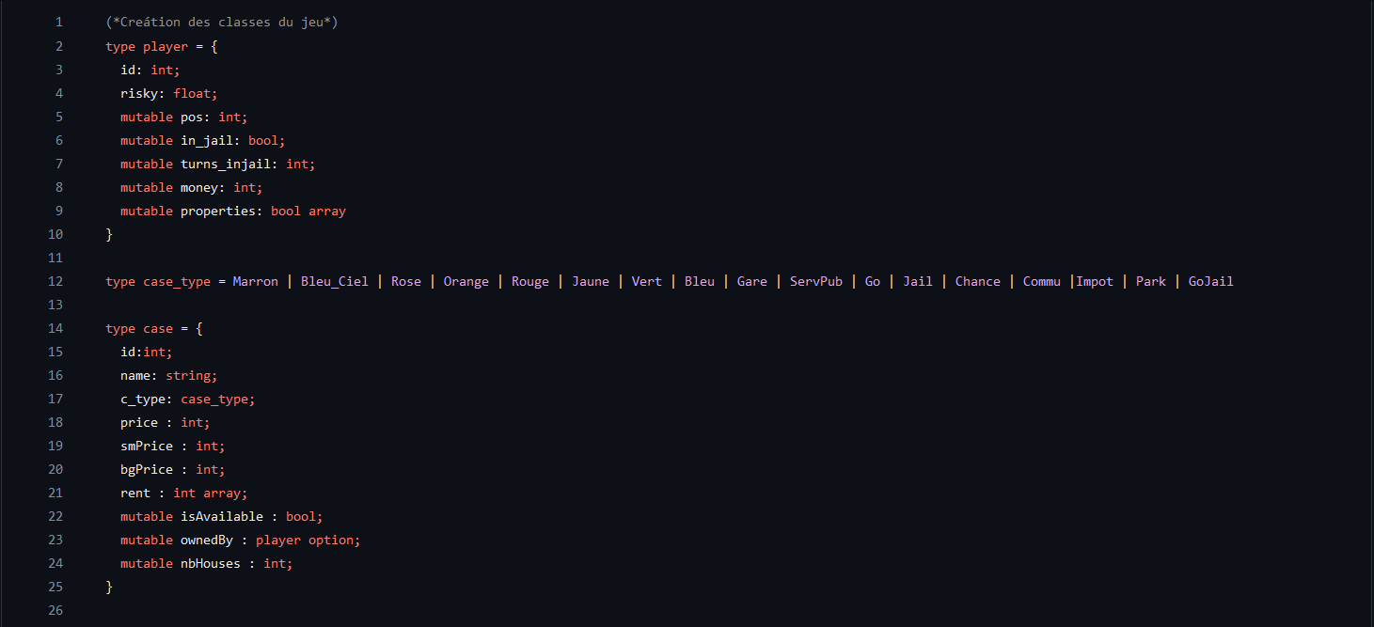
I. Modélisation informatique:

Slide 5
Modélisation informatique
Programmation impérative et fonctionnelle
Plusieurs enjeux:
  Performance
  Lisibilité
  Modularité

Slide 6
II. Premiers résultats

Slide 7
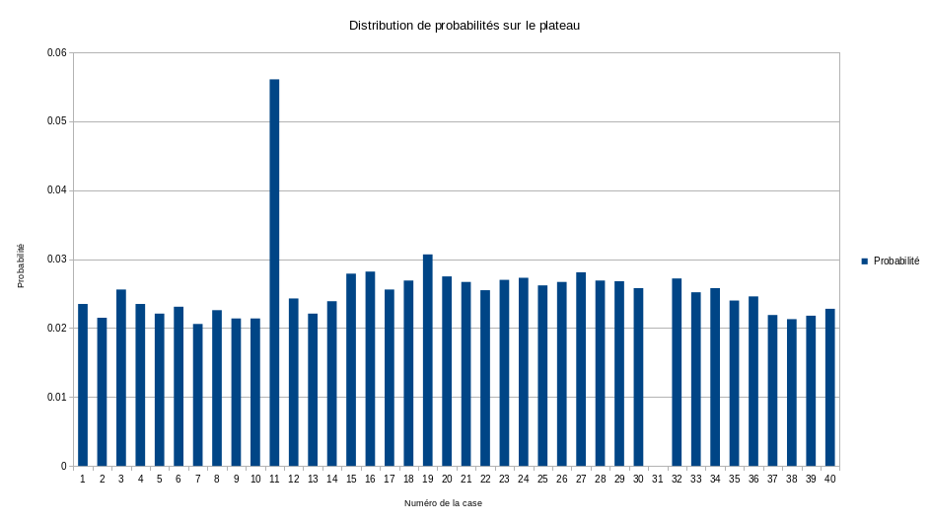
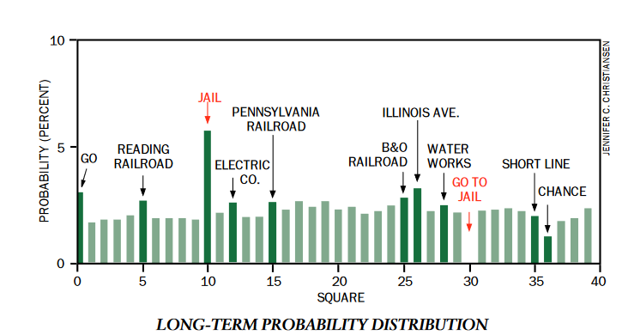
Distribution des probabilités
Ian Stewart: Monopoly Revisited (1996)

Slide 8
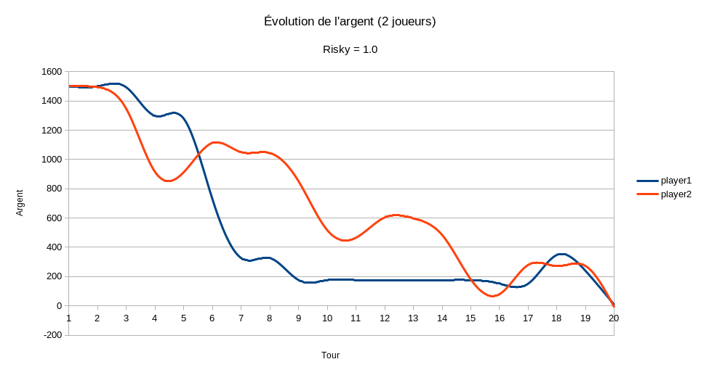
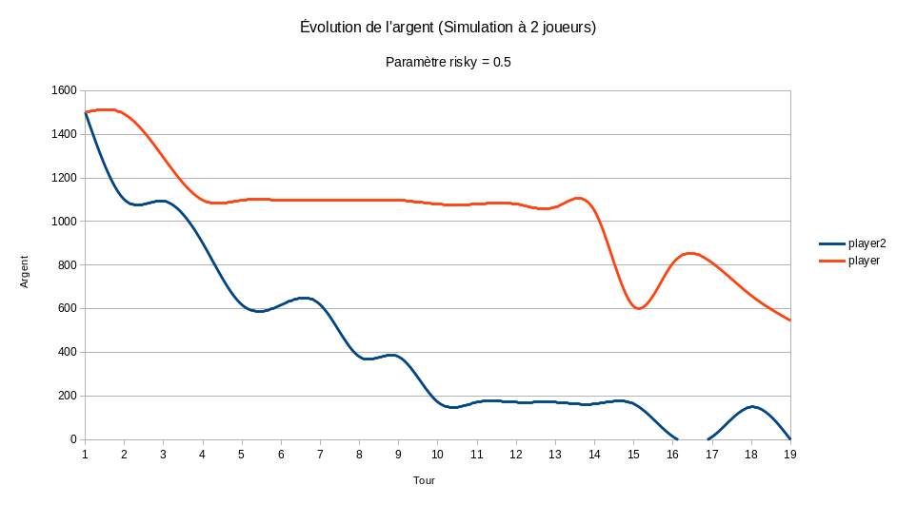
Exemples de parties: paramètres égaux

Slide 9
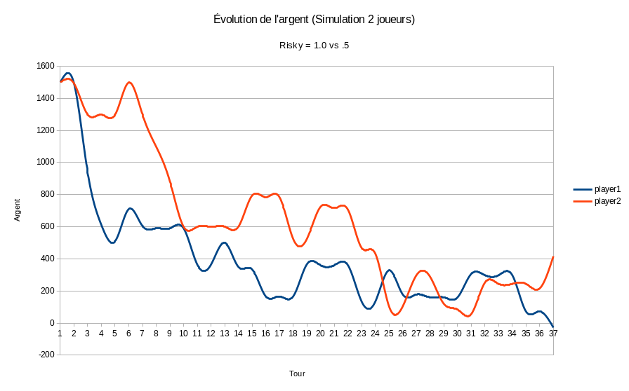
Exemple de partie: paramètres différents
Plus de volatilité!

Slide 10
III. Travail restant
Compléter la simulation:
  Règle des hôtels
  Cartes chance et communauté
  Paramètre de sortie de prison
Un module statistique pour les simulations à long terme
  Une fonction « win_rate »
  Moyennage de l’évolution de l’argent
Un meilleur traitement graphique (Matplotlib)?
Mise en place des stratégies de jeu proposées dans la littérature

